Slide 1

Warehouse System Walkthrough
برنامج 4S للمخازن
July 17th, 2025

Slide 2
خصائص برنامج المخازن
- توصيف الشكل الشجرى للأكواد (اصناف – عملاء – موردين -...)
- توصيف الدورة المستندية وترتيب المستندات و طريقة إعتماد كل مستند على المستندات الأخرى
- إمكانية إستخدام مجموعات أصناف مختلفة فى المستند (او تحديد مجموعة محددة)
- التعامل بعدة وحدات فى المستندات
- تعريف المصروفات المتعددة فى المستندات
- تسجيل مرفقات المستند (ملفات صورة – عقد - ...)
- إمكانية إنشاء مستند او عدة مستندات من مستند أخر وفقاً للمواصفات التى يحددها العميل
- تسجيل بيانات الشحن و النقل فى المستندات المخزنية
- صلاحيات للمستخدمين على مستوى البيانات
- تعريف و إختبارحدود التخزين للأصناف
- تعريف اطقم للأصناف
- إمكانية تعريق اصناف خدمات
- إمكانية إستخدام الباركود فى التعامل مع الأصناف

Slide 3
خصائص برنامج المخازن
- تعريف أسعار متعددة للصنف (مستهلك – جملة - فرع)
- حساب متوسط التكلفة على عدة مستويات(على مستوى الشركة – على مستوى الفرع – على مستوى المخزن)
- إمكانية تعريف بدائل للأصناف
- إمكانية التعريف التلقائى للأصول كأصناف
- إمكانية حجز الأصناف و متابعة الأرصدة المحجوزة
- إمكانية تغيير الأكواد بأكواد أخرى (صنف – عميل – مورد - ...)
- تقارير فحص تعديلات المستخدمين auditing
- إمكانية التعريف التلقائى للأصناف عند تسجيل مستند الإضافة
- تعريف الموازنات و إستخراج تقارير برصيد الموازنة و المتبقى
- تجهيز تقارير الجرد و مقارنتها بالأرصدة الفعلية
- مجموعة من التقارير التى تغطى كل الإحتياجات فى مجال إدارة المخازن و المستودعات مع إمكانية تصديرها إلى إكسيل اوطباعتها pdf

Slide 4
البيانات الاساسية :
هى الخطوة الاولى للبرنامج المخازن حيث يقوم المستخدم بانشاء (اكواد المواردين - اكواد المخازن - اكواد البنوك - اكواد العملات )
تعريف طرف الدفع
تعريف شروط التجارة الخارجية
ربط المستخدمين بالمخازن
ربط العملاء بالابعاد المحاسبية
تعريف نوع المصروف
تغير كود الصنف
المصروفات المتعددة
العملات
تعريف الصنف
التعريفات
تعريف اجزاء الاكواد
تعريف وحدات القياس
تعريف الحقول الاضافية
تعريف المحافظة
تعريف انواع اللجان والمواظفين
الارصدة الافتتاحية
تعريف الدولة
ربط العملاء بمخازن الامانة

Slide 5
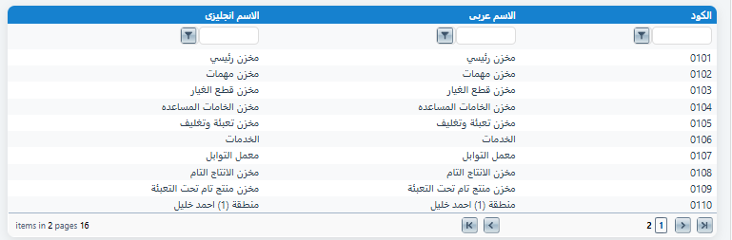
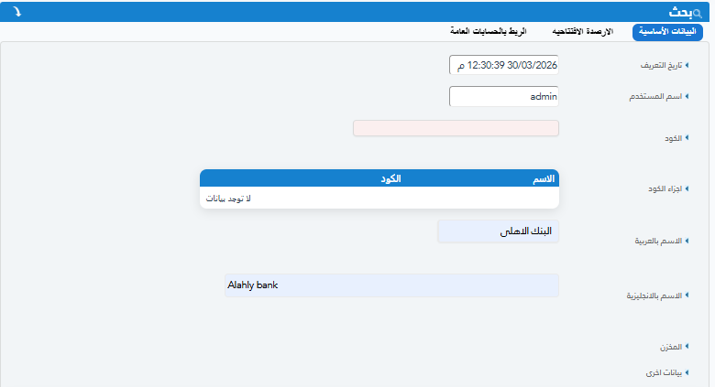
: تعريف المخزن
يقوم المستخدم بتكويد المخزن وكتابة الاسم باللغة العربية والانجليزية وتعريف المخزن (رئيسى او فرعى).

Slide 6
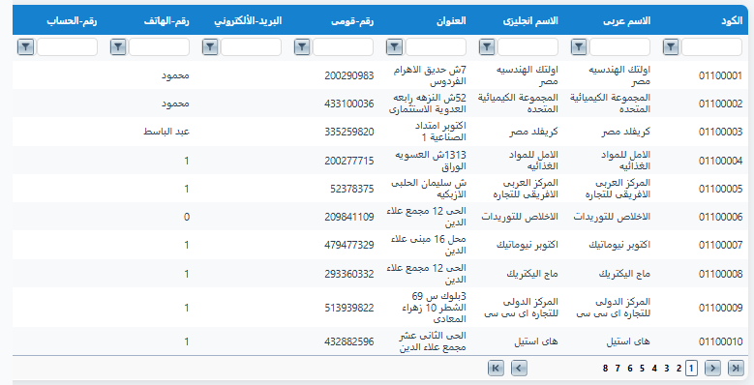
تعريف المورد
يقوم المستخدم بتكويد المورد وكتابة الاسم باللغة العربية والانجليزية .

Slide 7
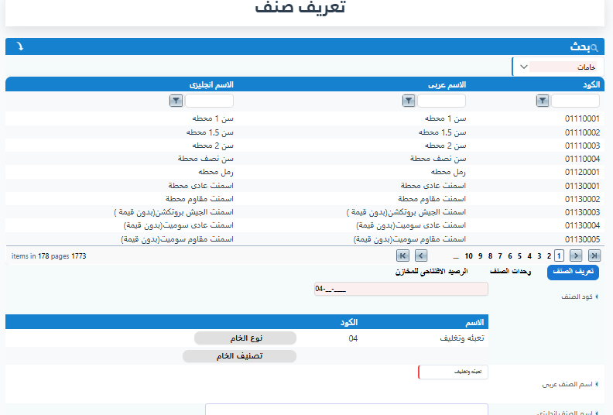
تعريف الصنف
يتم تعريف الاصناف المختلفة داخل كل مجموعة اصناف واختيار الوحدات لكل صنف منها وايضا تسجيل كميه هذا الصنف داخل كل مخزن

Slide 8
الحركات المخزنية
مصروفات الحركات المخزنية
الحركة المخزنية الجديدة
جرد المخزن
موافقات الحركات المخزنية
اختيار حركة مخزنية

Slide 9
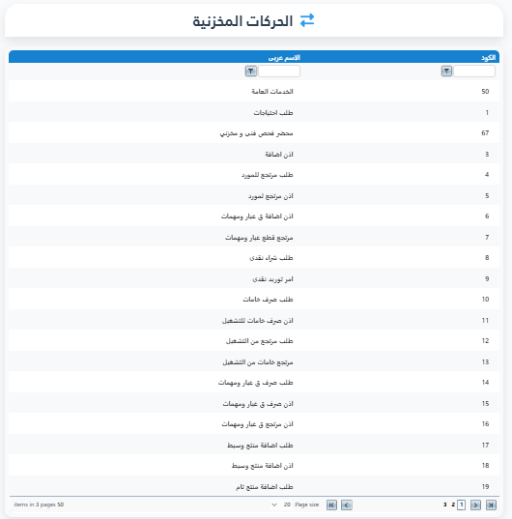
اختيار حركة مخزنية
يقوم المستخدم بفتح قائمة الحركات المخزنية واختيار حركة مخزنية حيث تظهر الحركات بهذا الشكل الموضح.

Slide 10
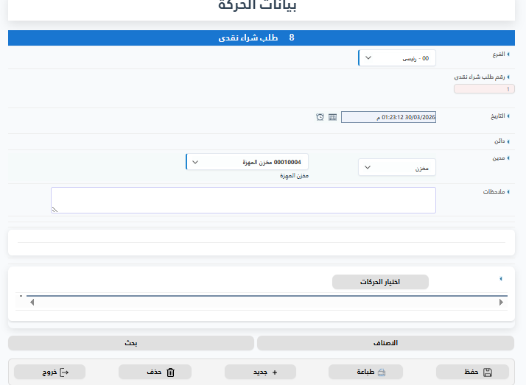
طلب شراء
يقوم المستخدم بطلب الشراء من هذة الشاشة الموضحة فى الشكل التالى .

Slide 11
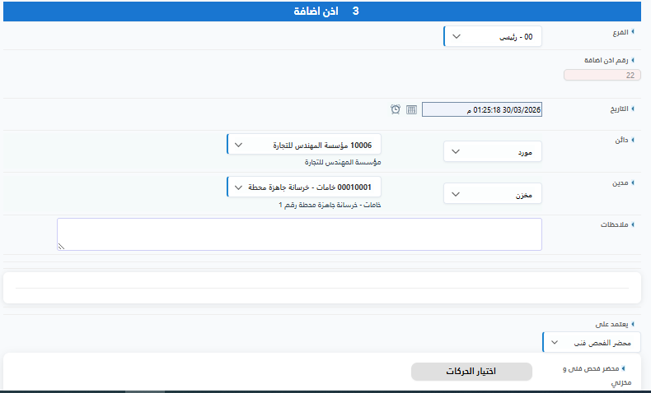
طلب اضافة مخزنى
يقوم المستخدم بطلب اذن اضافة مخزن من خلال هذة الشاشة .

Slide 12
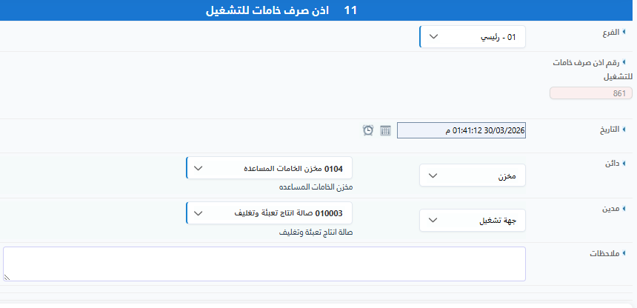
اذن صرف خامات للتشغيل
يقوم المستخدم بطلب اذن صرف خامات للتشغيل من خلال هذة الشاشة .

Slide 13
التقارير
تقرير بيانات الاساسية
تقارير اخرى
تقارير المواصفات
تقارير مستندات الاعتماد
تقارير الاصناف
تقرير جرد المخزن
تقارير الحركات
تقارير السيريال
تقرير ارصدة الحارات
تقارير ارصدة المخازن

Slide 14
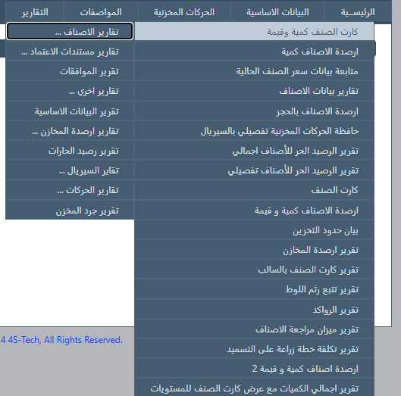
تقارير الاصناف

Slide 15
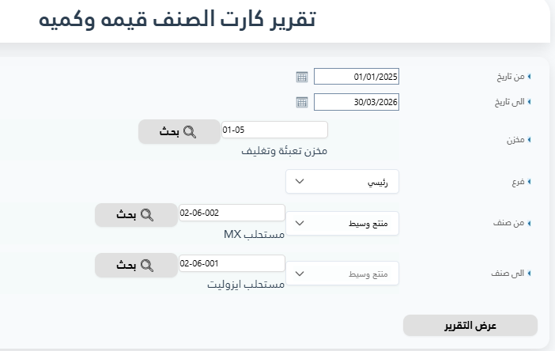
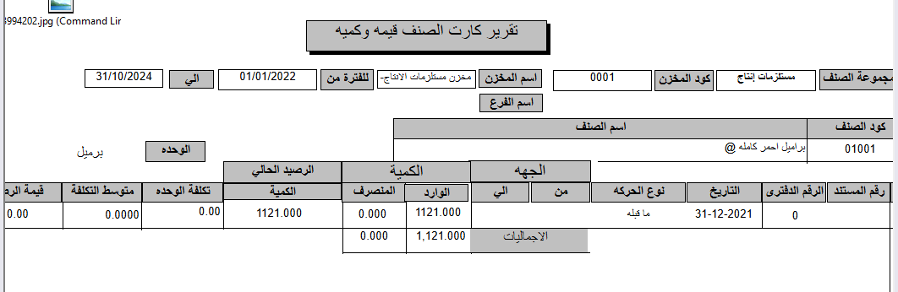
كارت الصنف كمية وقيمة

Slide 16
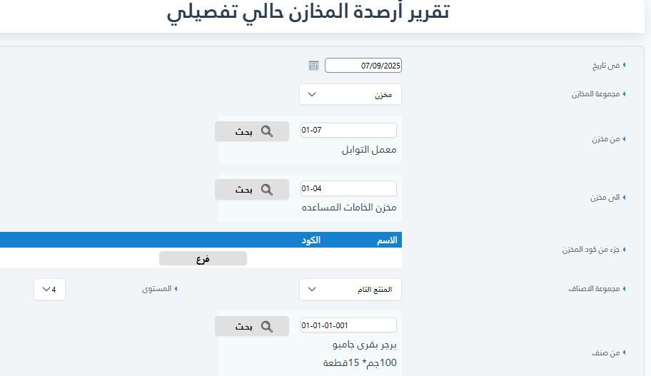
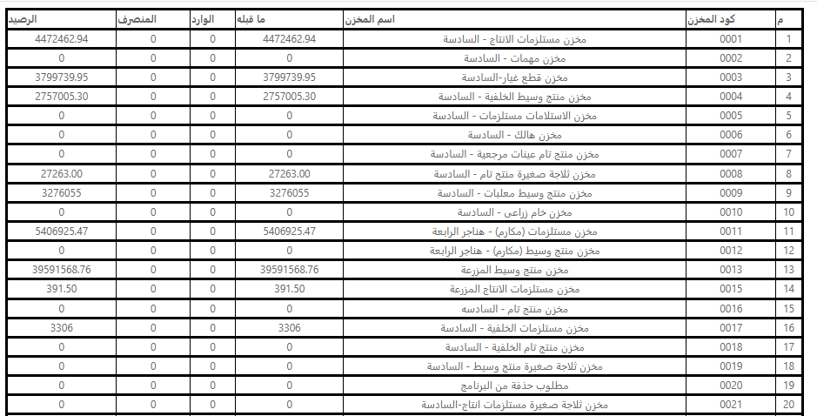
تقرير ارصدة المخازن

Slide 17
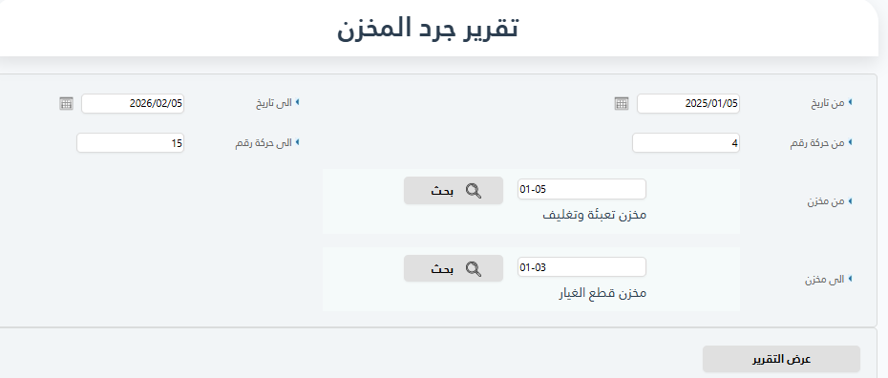
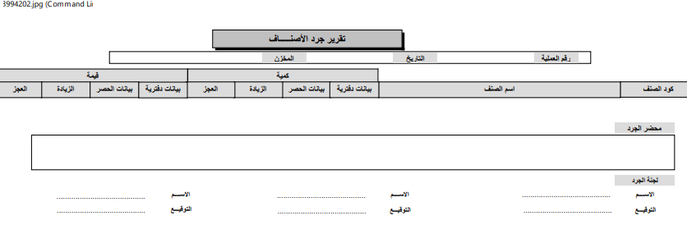
تقرير جرد المخزن

Slide 18
تقارير مستندات الاعتماد
هى اعتماد حركة مخزنية على حركة اخرى مثل (حركة صرف مخزنى تعتمد على حركة طلب صرف مخزنى ).
مستندات تعتمد على مستندات اخرى
مستندات استخدمت فى مستندات اخرى
شجرة الاعتماد
مستندات لم تستخدم فى مستندات اخرى
مستندات لم تعتمد على شجرة الاعتماد

Slide 19
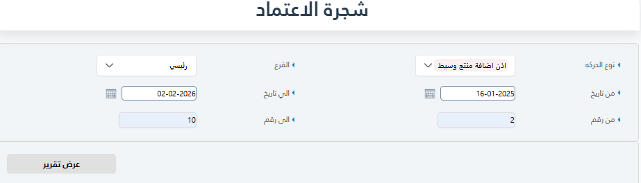
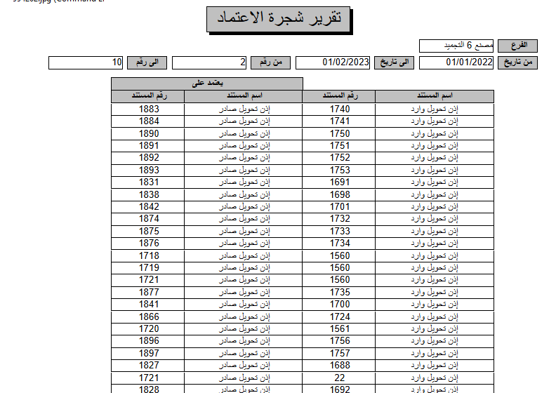
شجرة الاعتماد

Slide 20
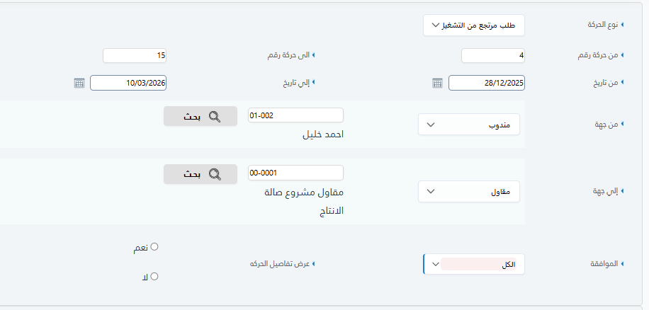
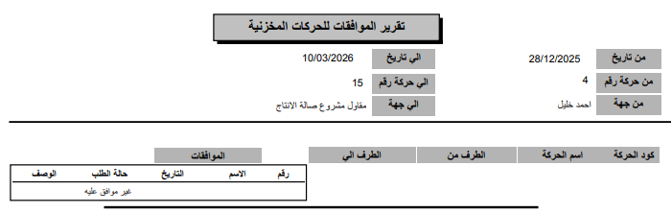
تقارير الموافقات

Slide 21
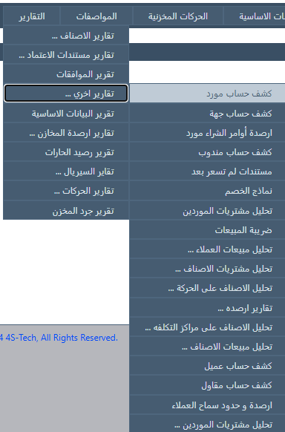
تقارير اخرى

Slide 22
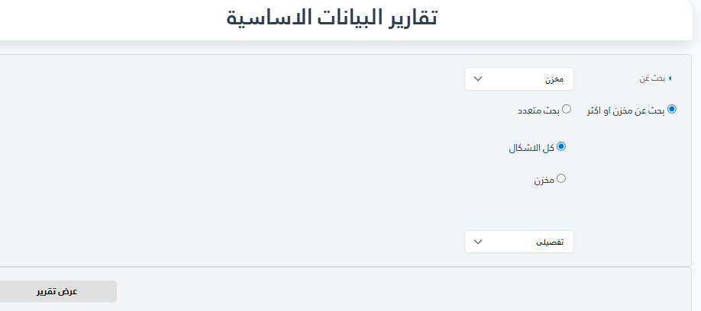
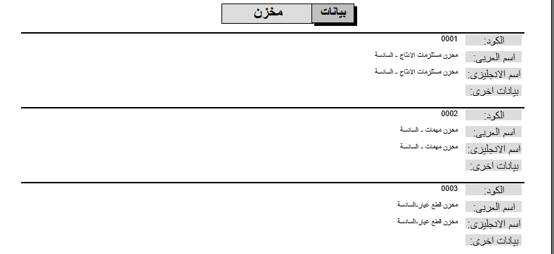
تقارير البيانات الاساسية

Slide 23
تقارير ارصدة المخازن
تقرير ارصدة المخازن
ارصدة الاصناف مختصر اقتتاحى
ارصدة الاصناف مختصر حالى
ارصدة مخازن افتتاحى تفصيلى
تقرير ارصدة الاصناف بالباتس
تقرير ارصدة الاصناف مختصر وحالى بالباركود والسيريال
ارصدة مخازن حالى تفصيلى

Slide 24
تقرير السيريال
تقرير كارت الصنف بالسيريال
انشاء السيريال معدل
انشاء السيريال
تقرير كارت الصنف بالسيريال معدل
تقرير ارصدة الاصناف بالسيريال

Slide 25
تقارير الحركات
تقرير عن المحجوز والمسلم
حافظة الحركات المخزنية
تقرير المقبول والمرفوض من محضر الفحص
الحركة المخزنية

Slide 26

























عملائنا
Real State & Constriction
Industrial

Slide 27
















عملائنا
Food industry
Education
Service projects
Government sector

Slide 28

Mohamed Younis

